Slide 1
Тема выступления: «Взаимодействие школьного психолога и классного руководителя»
Презентацию подготовила:
педагог-психолог
МБОУ ЦО № 49
Матвейчук Н. А.

Slide 2
Прямая психологическая служба
запрос
работа
учитель
психолог
ребёнок
Непрямая психологическая служба
запрос
работа
психолог
учитель
ребёнок

Slide 3
Направления психологического сопровождения при реализации ФГОС НОО :
психологическое сопровождение учебной деятельности;
психологическое сопровождение воспитания и социализации обучающихся;
психологическое сопровождение коррекционной работы.

Slide 4
Направления деятельности
Диагностическая работа
Педагог-психолог | Классный руководитель
Получение запроса/плановая диагностика | Участие в планировании диагностических мероприятий Формулирование актуальных запросов
Разработка и планирование диагностических мероприятий Обработка результатов | Организация ситуации обследования
Информирование по итогам диагностики | Участие в мероприятиях по обсуждению результатов диагностики
Предоставление психологических рекомендаций | Применение рекомендаций в собственной деятельности
Разработка психологической работы с детьми и родителями по итогам диагностики | Организация консультаций с детьми и родителями

Slide 5
Направления деятельности
Коррекционно-развивающая и консультативная работа
Педагог-психолог | Классный руководитель
Постановка задач коррекционно-развивающей и консультативной работы | Участие в постановке задач Организация встреч с детьми и родителями
Разработка программы работы Реализация программы Проведение мониторинга эффективности работы | Предоставление результатов наблюдений и педагогической диагностики
Составление и предоставление рекомендаций по итогам работы | Применение рекомендаций в собственной деятельности
Планирование дальнейшей работы | Участие в обсуждении итогов и планировании новых задач

Slide 6
Профилактическая и просветительская работа
Проведение педагогом-психологом классных часов с целью развития у учащихся самосознания, жизнестойкости, коммуникативных навыков, сплочения коллектива, формирования здорового образа жизни, профилактики зависимого поведения и психологической подготовки к сдаче ВПР.

Slide 7
Профилактическая и просветительская работа
Выступление педагога-психолога на родительских собраниях по темам:
«Готовность к школе будущих первоклассников»
«Первые уроки школьной отметки»
«Особенности возрастного развития ребенка»,
«Как развивать чувство ответственности в детях»,
«Упрямство – от противостояния к пониманию»
«Роль родителей в формировании учебной мотивации учащихся»
«Профилактика интернет-зависимости у школьника»
«Школьная тревожность»

Slide 8
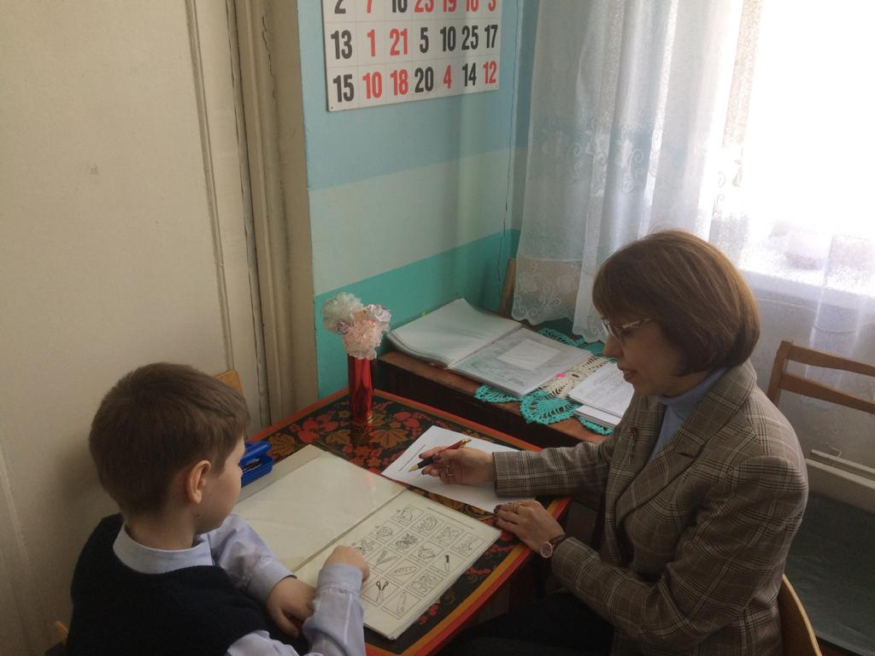
Реализация взаимодействия педагога-психолога и классного руководителя на примере работы с учащимися 1-х классов
Педагог-психолог | Классный руководитель
Организация и проведение консультативно- диагностических мероприятий с будущими первоклассниками. Индивидуальные и групповые консультации (апрель-май). | Ознакомление с результатами диагностики
Предоставление психологических рекомендаций Выступление на родительском собрании | Применение рекомендаций в собственной деятельности

Slide 9
Реализация взаимодействия педагога-психолога и классного руководителя на примере работы с учащимися 1-х классов
Педагог-психолог | Классный руководитель
Сопровождение и оказание помощи в ходе проведения диагностики (сентябрь) | Организация и проведение диагностики готовности первоклассников к обучению в школе по методикам МЦКО
Анализ профилей готовности к обучению в школе, подготовка аналитической справки, разработка рекомендаций для учителей и родителей | Получение профиль готовности класса и каждого первоклассника к обучению в школе, ознакомление с результатами (ноябрь)
Информирование по итогам диагностики, предоставление психологических рекомендаций (консилиум) Разработка психологической работы с детьми и родителями по итогам диагностики (родительское собрании, консультации) | Участие в консилиуме по обсуждению результатов диагностики Применение рекомендаций в собственной деятельности Организация консультаций с родителями

Slide 10
Реализация взаимодействия педагога-психолога и классного руководителя на примере работы с учащимися 1-х классов
Педагог-психолог | Классный руководитель
Проведение адаптационных занятий «Здравствуй, школа!» (сентябрь, октябрь) | Организация встреч с детьми
Педагог-психолог | Классный руководитель
Организация групповых развивающих занятий по преодолению трудностей периода адаптации (ноябрь-май) | Организация встреч с детьми и консультаций с родителями

Slide 11
Сводная таблица по результатам исследования школьной зрелости первоклассников
2020-2021 учебного года
УРОВНИ РАЗВИТИЯ ГОТОВНОСТИ К ШКОЛЬНОМУ ОБУЧЕНИЮ (Ориентационный тест школьной зрелости Керна-Йерасика) |  |  | УРОВНИ РАЗВИТИЯ ОРИЕНТАЦИИ В ПРОСТРАНСТВЕ (Методика «Графический диктант» Д. Б. Эльконина)
Выше среднего | Средний | Ниже среднего | Низкий | Ниже среднего | Средний | Выше среднего | Высокий
47 | 114 | 10 | 8 | 27 | 96 | 40 | 0

Slide 12
Сводная таблица по результатам исследования адаптации первоклассников
2020 – 2021 учебный год
Физиологический компонент |  |  |  |  |  | Деятель-ностный компонент |  |  | Эмоциональный компонент |  |  |  |  |  |  |  |  |  |  | Общий уровень адаптации
Заболевания в период адаптации | Психосоматическая симптоматика | Уровень физиологической адаптации |  |  |  | Уровень усвоения школьной программы |  |  | Отношение к себе |  | Отношение к учению |  | Отношение к учителю |  | Отношение к одноклассникам |  | Уровень эмоциональной адаптации
кол-во обучающихся | выявлена | хр. переутомл. | КСУ | оптим. работ. | перевозбужд. | достаточный | частичный | недостаточный | положительное | отрицательное | положительное | отрицательное | положительное | отрицательное | положительное | отрицательное | отриц. эмоции | норма | полож. эмоции | достаточный | частичный | недостаточный
55 | 21 | 11 | 61 | 79 | 20 | 134 | 16 | 21 | 156 | 15 | 115 | 56 | 137 | 34 | 145 | 26 | 30 | 91 | 50 | 75 | 71 | 25
Всего продиагностировано первоклассников - 171 человек.

Slide 13
Взаимодействие классного руководителя и педагога-психолога
Происходит на всех этапах школьной жизни: начиная с поступления ребёнка в школу, сопровождение адаптационного процесса и процесса обучения, формирования и взаимодействия классного коллектива, взаимодействие с родителями как в профилактическо-просветительском направлении, так и в консультировном по мере необходимости.

Slide 14
Эмоционально-личностные (индивидуально-психологические) особенности
Особенность эмоциональной сферы
Самооценка
Уровень притязания
Уровень тревожности
Акцентуации характера

Slide 15
Сводная ведомость результатов исследования школьной тревожности в 4-х классах
Класс | Уровень общей тревожности |  |  |  | Общая тревожность в школе | Переживание социального стресса | Фрустрация потребности в достижении успеха | Страх самовыражения | Страх ситуации проверки знаний | Страх не соответствовать ожиданиям окружающих | Низкая сопротивляемость стрессу | Проблемы и страхи в отношениях с учителями
 | очень высокий | высокий | средний | низкий | кол-во обучающихся, имеющих высокий уровень тревожности
4 А | - | 12 | 11 | 11 | 15 | - | 5 | - | - | - | - | -
4 Б | 2 | 7 | 19 | 6 | 11 | 4 | - | - | - | - | - | -
4 В | 6 | 16 | 7 | 4 | 25 | - | 8 | - | - | - | - | -
4 Г | 2 | 12 | 11 | 5 | 13 | 1 | 6 | - | - | - | - | -
4 Д | - | 12 | 11 | 11 | 15 | - | 5 | - | - | - | - | -

Slide 16
Результаты изучения школьной тревожности Филлипса 4 «А» класс

Slide 17
Результаты изучения школьной тревожности Филлипса 4 «Б» класс

Slide 18
Результаты изучения школьной тревожности Филлипса 4 «В» класс

Slide 19
Результаты изучения школьной тревожности Филлипса 4 «Г» класс

Slide 20
Результаты изучения школьной тревожности Филлипса 4 «Д» класс

Slide 21
Сводная ведомость результатов исследования ЛТ (личностной тревожности) и СТ (ситуативной тревожности) в 4-х классах
Класс | ЛТ (личностная тревожность) |  |  | СТ (ситуативная тревожность)
 | высокая | умеренная | низкая | высокая | умеренная | низкая
4 А | 5 | 22 | 5 | 7 | 17 | 8
4 Б | 7 | 20 | 4 | 7 | 19 | 5
4 В | 13 | 15 | 5 | 9 | 18 | 6
4 Г | 7 | 13 | 4 | 1 | 14 | 9
4 Д | 11 | 15 | 3 | 5 | 16 | 8

Slide 22
Результаты изучения ЛТ и СТ у обучающихся 4 «А» класса

Slide 23
Результаты изучения ЛТ и СТ у обучающихся 4 «Б» класса

Slide 24
Результаты изучения ЛТ и СТ у обучающихся 4 «В» класса

Slide 25
Результаты изучения ЛТ и СТ у обучающихся 4 «Г» класса

Slide 26
Результаты изучения ЛТ и СТ у обучающихся 4 «Д» класса

Slide 27
Сводная ведомость результатов исследования самооценки личности в 4-х классах
Класс | САМООЦЕНКА ЛИЧНОСТИ
 | очень высокая | завышенная | высокая | правильная | заниженная | низкая
4 А | - | 13 | 11 | 4 | 2 | 1
4 Б | 2 | 7 | 7 | 4 | 7 | 5
4 В | - | 14 | 4 | 1 | 12 | 3
4 Г | - | 8 | 10 | 3 | 8 | 1
4 Д | - | 9 | 7 | 3 | 11 | 1

Slide 28
Результаты изучения самооценки личности 4 «А» класс

Slide 29
Результаты изучения самооценки личности 4 «Б» класс

Slide 30
Результаты изучения самооценки личности 4 «В» класс

Slide 31
Результаты изучения самооценки личности 4 «Г» класс

Slide 32
Результаты изучения самооценки личности 4 «Д» класс

Slide 33
Возможные изменения эмоционально-личностных особенностей (индивидуально-психологических)
Особенность эмоциональной сферы (в зависимости от причины)
Самооценка (формирование устойчивой положительной самооценки)
Уровень притязания (коррекция)
Уровень тревожности (коррекция)
Акцентуации характера (принять во внимание, формирование адекватного уровня социализации)

Slide 34
Особенности межличностных отношений и общения
Общительность, широта и постоянство контактов с одноклассниками
Какое положение занимает в классе (лидер, популярный, принятый, изолированный, отверженный)
Характер взаимоотношения со сверстниками
Характер взаимоотношения с учителями
Характер взаимоотношения с родителями

Slide 35
Сводная ведомость результатов исследования социометрического исследования в 4-х классах
Класс | лидеры | предпочитаемые (авторитеты) | принятые | непринятые (оттеснённые) | изолированные (отстраняющиеся) | пренебрегаемые | отвергаемые | первичные взаимные выборы | вторичные взаимные выборы | изгои | количество микрогрупп в классе
4 А | 3 | 4 | 18 | 6 | 1 | 2 | 1 | 5 | 8 | - | 4
4 Б | 2 | 4 | 12 | 4 | 1 | 5 | 3 | 4 | 3 | 1 | 2
4 В | 1 | 1 | 17 | 3 | 2 | 6 | 3 | 7 | 3 | 1 | 3
4 Г | 1 | 2 | 22 | 1 | 2 | 1 | 1 | 7 | 6 | - | 3
4 Д | 1 | 2 | 21 | 3 | - | 2 | 2 | 8 | 6 | - | 3

Slide 36
Результаты социометрического исследования 4 «А» класс

Slide 37
Результаты социометрического исследования 4 «Б» класс

Slide 38
Результаты социометрического исследования 4 «В» класс

Slide 39
Результаты социометрического исследования 4 «Г» класс

Slide 40
Результаты социометрического исследования 4 «Д» класс

Slide 41
Возможные изменения особенностей межличностных отношений и общения
Общительность, широта и постоянство контактов с одноклассниками
Какое положение занимает в классе (лидер, популярный, принятый, изолированный, отверженный)
Характер взаимоотношения со сверстниками
Характер взаимоотношения с учителями
Характер взаимоотношения с родителями
Формирование эффективных навыков
общения и взаимодействия
с другими людьми.

Slide 42
Мотивационно-волевые особенности (направленность личности)
Учебная мотивация
Отношение к труду (общественно-полезный труд в школе и дома)
Интересы и склонности (искусство, спорт, техника, животные и пр.)
Идейно-политическая (патриотическая) направленности (убеждения, мировоззрение,взгляды, идеалы)

Slide 43
Сводная ведомость результатов исследования школьной мотивации в 4-х классах
Класс | УРОВНИ ШКОЛЬНОЙ МОТИВАЦИИ
 | высокий | выше среднего | средний | ниже среднего | низкий
4 А | 1 | 5 | 0 | 19 | 7
4 Б | 0 | 3 | 6 | 15 | 7
4 В | 0 | 5 | 5 | 16 | 7
4 Г | 0 | 9 | 2 | 8 | 5
4 Д | 1 | 2 | 4 | 13 | 9

Slide 44
Результаты изучения школьной мотивации 4 «А» класс

Slide 45
Результаты изучения школьной мотивации 4 «Б» класс

Slide 46
Результаты изучения школьной мотивации 4 «В» класс

Slide 47
Результаты изучения школьной мотивации 4 «Г» класс

Slide 48
Результаты изучения школьной мотивации 4 «Д» класс

Slide 49
Возможные изменения мотивационно-волевых особенностей (направленности личности)
Учебная мотивация
Отношение к труду
Интересы и склонности
Идейно-политическая (патриотическая) направленности
Устойчивые профессиональные намерения (для учащихся 10-11 кл.)
Волевые качества
Уровень воспитанности
Формируются и развиваются в процессе воспитания и общение через формирование ценностной системы личности и мировозрения.

Slide 50
Разноплановый подход к личности учащегося со стороны классного руководителя и психолога
Позволяет совместно разработать модель последующей работы с учащимися, в которой помимо необходимого уровня знаний будет учитываться ближайшая зона развития ребёнка, его физические и психологические возможности, что максимально реализует личностно-ориентированный подход в воспитании. Комплексная работа классного руководителя и педагога-психолога значительно повышает эффективность учебно-воспитательной работы в школе.

Slide 51
Желаю всем нам
Мужества - принимать то, что не можем изменить,
Силы - изменять то, что можем изменить ,
Мудрости - всегда отличать одно от другого.
Спасибо за внимание!

